Slide 2
MAGNA BON CS 2005
¡Menos Cobre Requerido, Más Potencia!
¡Nuestra formulación en solución de sulfato de cobre pentahidratado está certificada por OMRI:
con características sistémicas y ha demostrado resultados combatiendo enfermedades en cepas resistentes a cobre! ¡Es amigable con el medio ambiente al usar de 0.045 a 0.27 kg/ha de cobre metálico (0.8 a 5 L/ha de Magna Bon CS 2005), diseñado específicamente para combatir enfermedades agrícolas en una gran variedad de hortalizas o vegetales, y de árboles y arbustos de aguacate, frutas, entre ellos cítricos y berries, y de nueces!

Slide 6
Ensayos de Cancro de Cítricos en Toronja en La Florida
Evan G. Johnson
Centro de Investigación y Educación, Universidad de La Florida, IFAS
¡Magna Bon tuvo
99% de Eficacia en ensayos de Cancro!
%
de
Infección
Testigo
Magna Bon 3 L/ha
Testigo
Magna Bon 3 L/ha
Frutas Infectadas de Cancro
Hojas Infectadas de Cancro
Volumen o gasto de agua + Magna Bon, y dosis de aspersión:
Un galón (4 litros) por árbol, aplicado con pistola (hasta escorrentía incipiente del follaje), equivalente a 1300 litros por hectárea de gasto. Fechas de aspersión: 2 y 23 de abril, 13 de mayo, 3 y 24 de junio, 15 de julio, 5 y 26 de agosto, 16 de septiembre, 7 y 28 de octubre.

Slide 7
Evaluación Biológica para Controlar la Roya del Cafeto
Investigación realizada en Costa Rica
¡97% de Eficacia!
%
de
Infección
40%
Infec-ción en Testigo
Magna Bon
1.0 L/ha
Kocide 35
WG 1.5 kg/ha
Magna Bon
3.0 L/ha
Magna Bon
1.5 L/ha
¡Con un 40% de infección en el Testigo no tratado, Magna-Bon CS 2005 tuvo 97% de eficacia contra Roya del cafeto!

Slide 8
Investigación en Vid o Uvas - Control del Mildiu Velloso
¡94% de
Eficacia!
%
de
Infección
Testigo
Vincare - Folpet
Amistar
Kocide
Magna Bon
¡Con un 33% de infección en el Testigo no tratado, Magna-Bon CS 2005 tuvo 94% de control de Mildiu Velloso en Vid o Uvas!

Slide 9
Investigación de Mildiu Polvoriento de Vid o Uvas
Dr. Akif Eskalen, Univ. California,Davis
¡Magna-Bon CS 2005 logró resultados sobresalientes en los ensayos de eficacia de fungicidas en Mildiu Polvoriento de Vid o Uvas en Univ. California - Davis 2021! Como se muestra en la gráfica más a la izquierda, con un % de infección del 71% en el testigo, Magna Bon tuvo un 83% de control de Mildiu Polvoriento. En grafica de la derecha con un % de infección del 46% en el Testigo, ¡Magna Bon tuvo un 95% de control de Mildiú Polvoriento!
Dosis de aplicación de Magna Bon = 1.5 litros en 1000 litros de agua por hectárea, a intervalos de 14 días.
¡95% de Eficacia!
%
de
Infección
Testigo
Magna-Bon
Testigo
Magna-Bon

Slide 10
Investigación en manzana vs. Fuego Bacteriano

Slide 11
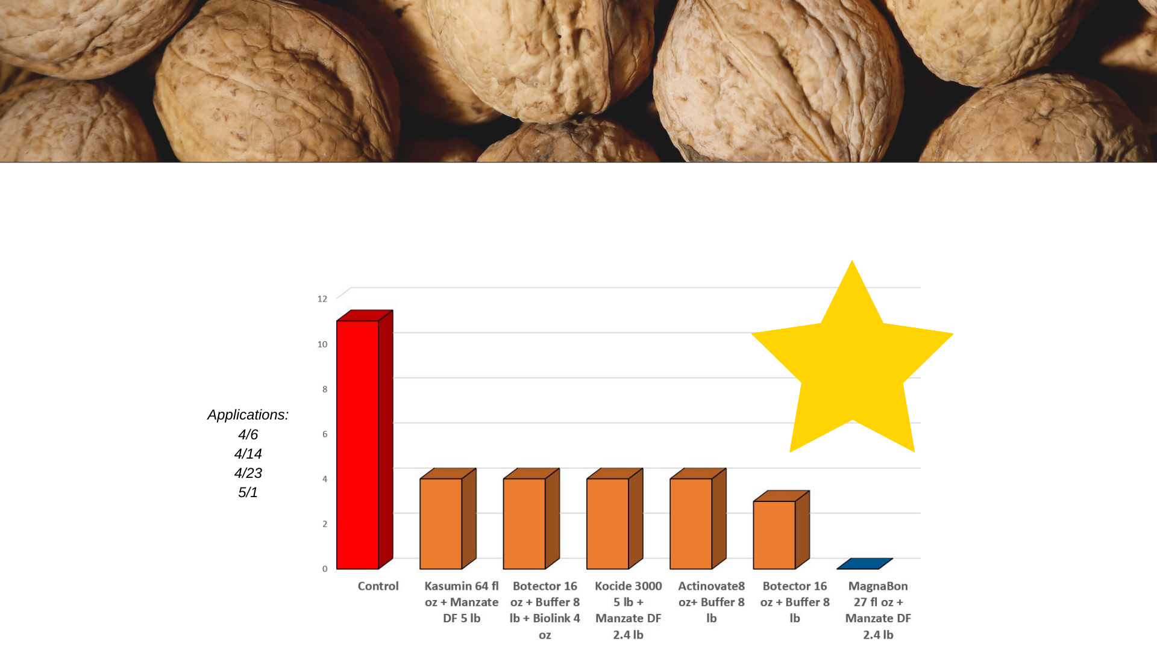
Ensayos de Control de Tizón del Nogal
Investigación realizada por Dr. Jim Adaskeveg - UC Riverside, árboles de nogal infectados con cepa resistentes a cobre de Tizón del Nogal.
¡Magna Bon mezclado con Manzate tuvo 100% de Eficacia!
%
de
Infección
Aplicaciones:
6 de abril
14 de abril
23 de abril
1 de mayo
Botector 1.13 kg/ha +
Buffer 9 kg/ha +
Biolink 0.3 L/ha
Kasumin 4.66 L/ha +
Manzate DF 5.6 kg/ha
Kocide 3000 5.6 kg/ha +
Manzate DF 2.6 kg/ha
Actinovate 0.6 kg/ha +
Buffer 9 kg/ha
Botector 1.13 kg/ha +
Buffer 9 kg/ha
Magna Bon 2 L/ha +
Manzate 2.6 kg/ha
Testigo

Slide 12
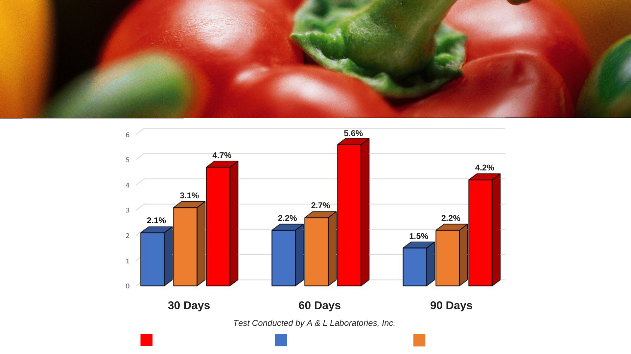
Investigación en Chile infectado con Mancha Bacteriana
%
de
Infección
30 Días
60 Días
90 Días
Estudio realizado por A & L Laboratories, Inc.
Testigo
Magna Bon CS 2005
Kocide 101

Slide 13
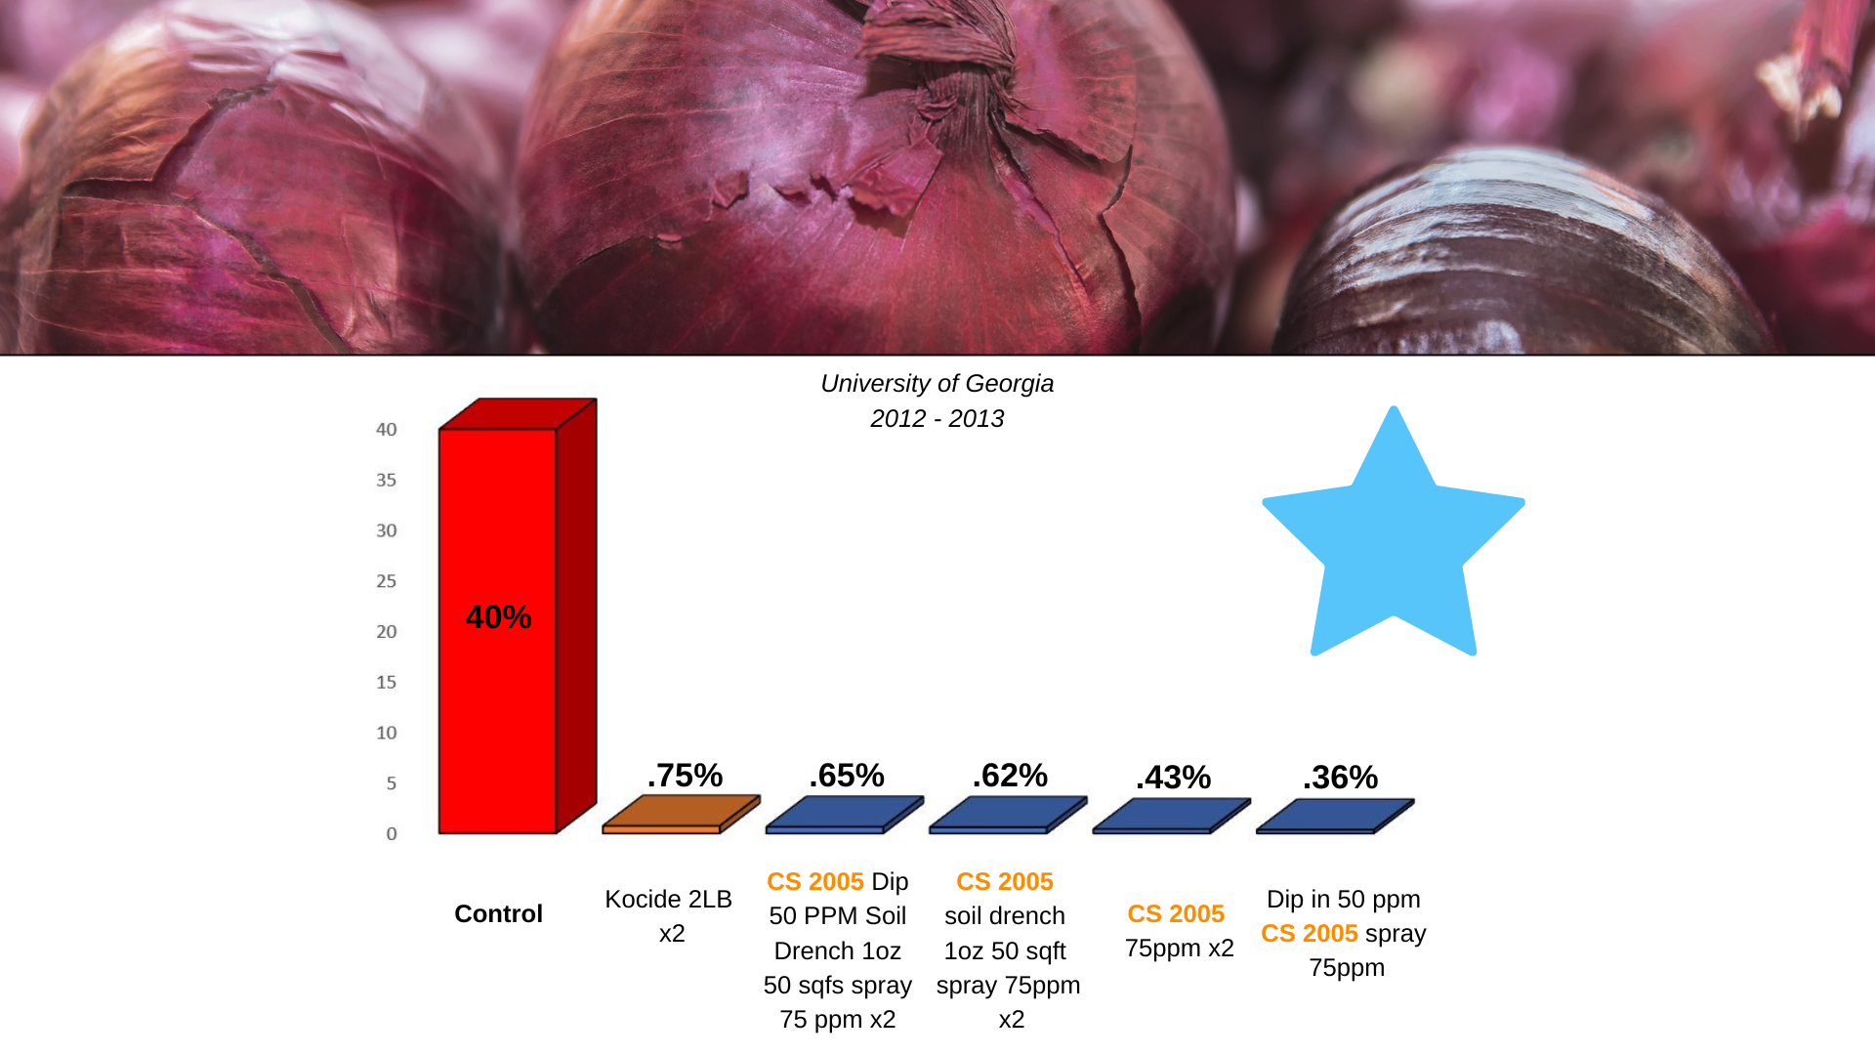
Investigación en Cebollas Dulces Vidalia infectadas de Pudrición del Centro de la Cebolla y Botrytis
Universidad de Georgia
2012 - 2013
¡99% de Eficacia!
Magna Bon inmersión 50 PPM,
remojado suelo 6.4 ml/m2, aspersión
75 PPM x2
Magna Bon
remojado suelo 6.4 ml/m2, aspersión
75 PPM x2
Magna Bon
aspersión 75 PPM x2
Magna Bon inmersión 50 PPM, aspersión
75 PPM
Testigo
Kocide
1 kg x2

Slide 14
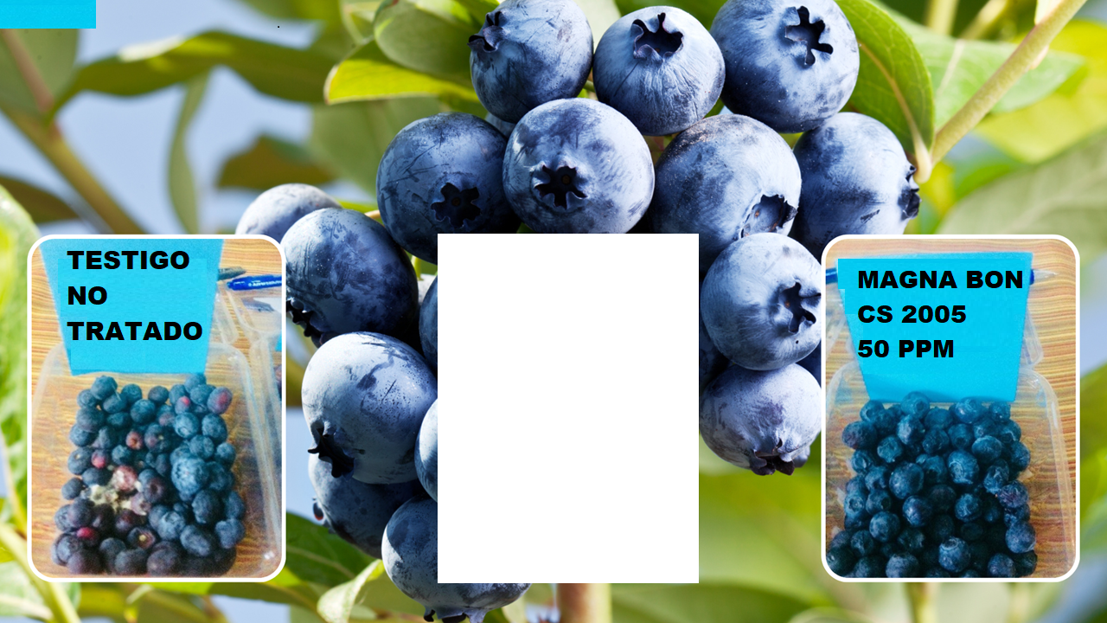
Aspersión de pre-cosecha de arándanos
A 60 Días después de la aplicación a 50 PPM
A 60 días de aplicación a 50 PPM:
Mayor vida útil del almacenamiento o vida de anaquel en frío (por gran eficacia contra bacterias coliformes) con aspersión pre-cosecha de Magna Bon CS 2005 a 50 PPM.
https://www.magnabon.com/research/a-new-tool-for-increased-blueberry-control/

Slide 15
Antracnosis
Pudrición del fruto
Tizón y cáncer del tallo
Cancro Bacteriano
Mancha algal
Antracnosis
Manchas foliares
Tizón bacteriano
Mancha púrpura
Roya amarilla
Mancha foliar angular de fresa (Xanthomonas)
Tizón de la hoja (Phomopsis),
chamusco o quemadura de la hoja (Diplocarpon), Viruela (Mycosphaerella sp.)
Antracnosis
Manchas foliares
Tizón bacteriano
Mancha púrpura
Roya amarilla

Slide 17
Felicitaciones del productor…
¿Cuál es la diferencia entre Cobres Convencionales y Magna-Bon CS 2005? "¡Que Funciona!" Productor de manzanas en el condado de Wayne, Nueva York
“¡No puedo creer que esté diciendo esto Frank, pero necesito encontrar una manera de usar más Magna Bon CS 2005! ¡Está funcionando muy bien en nuestro manejo de enfermedades y en la aspersión previa a la cosecha!" Productor de 240 hectáreas de arándanos en La Florida

Slide 18
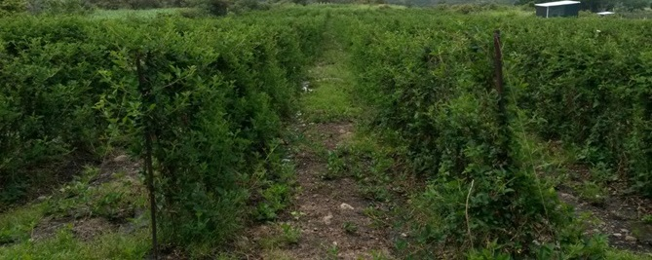
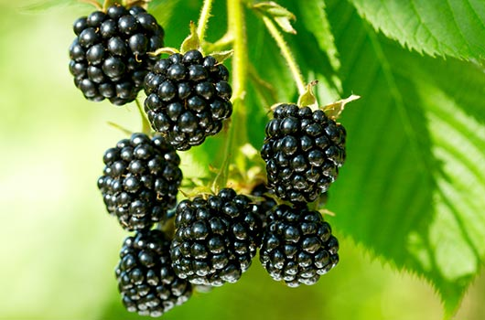
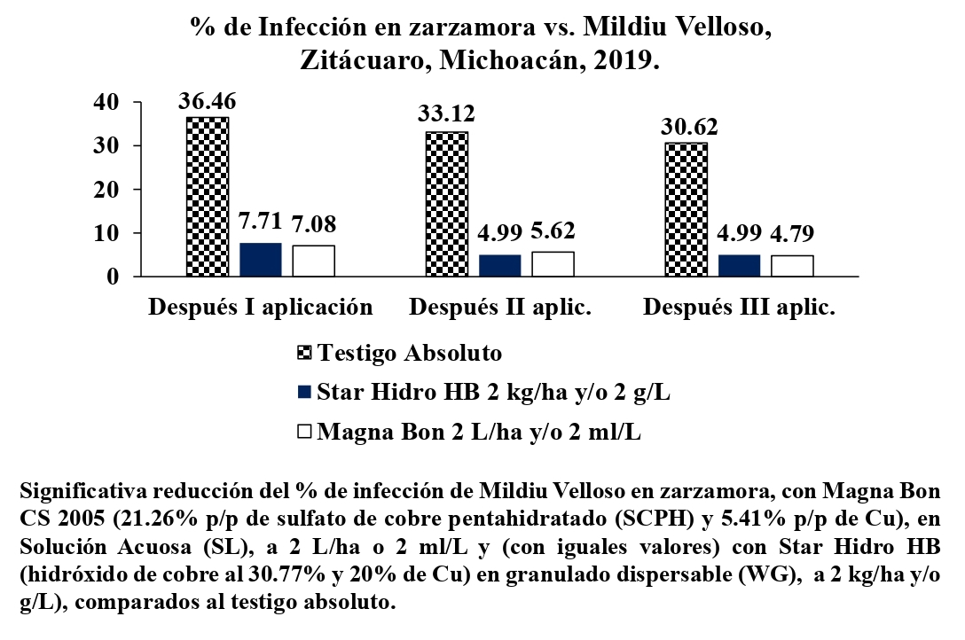
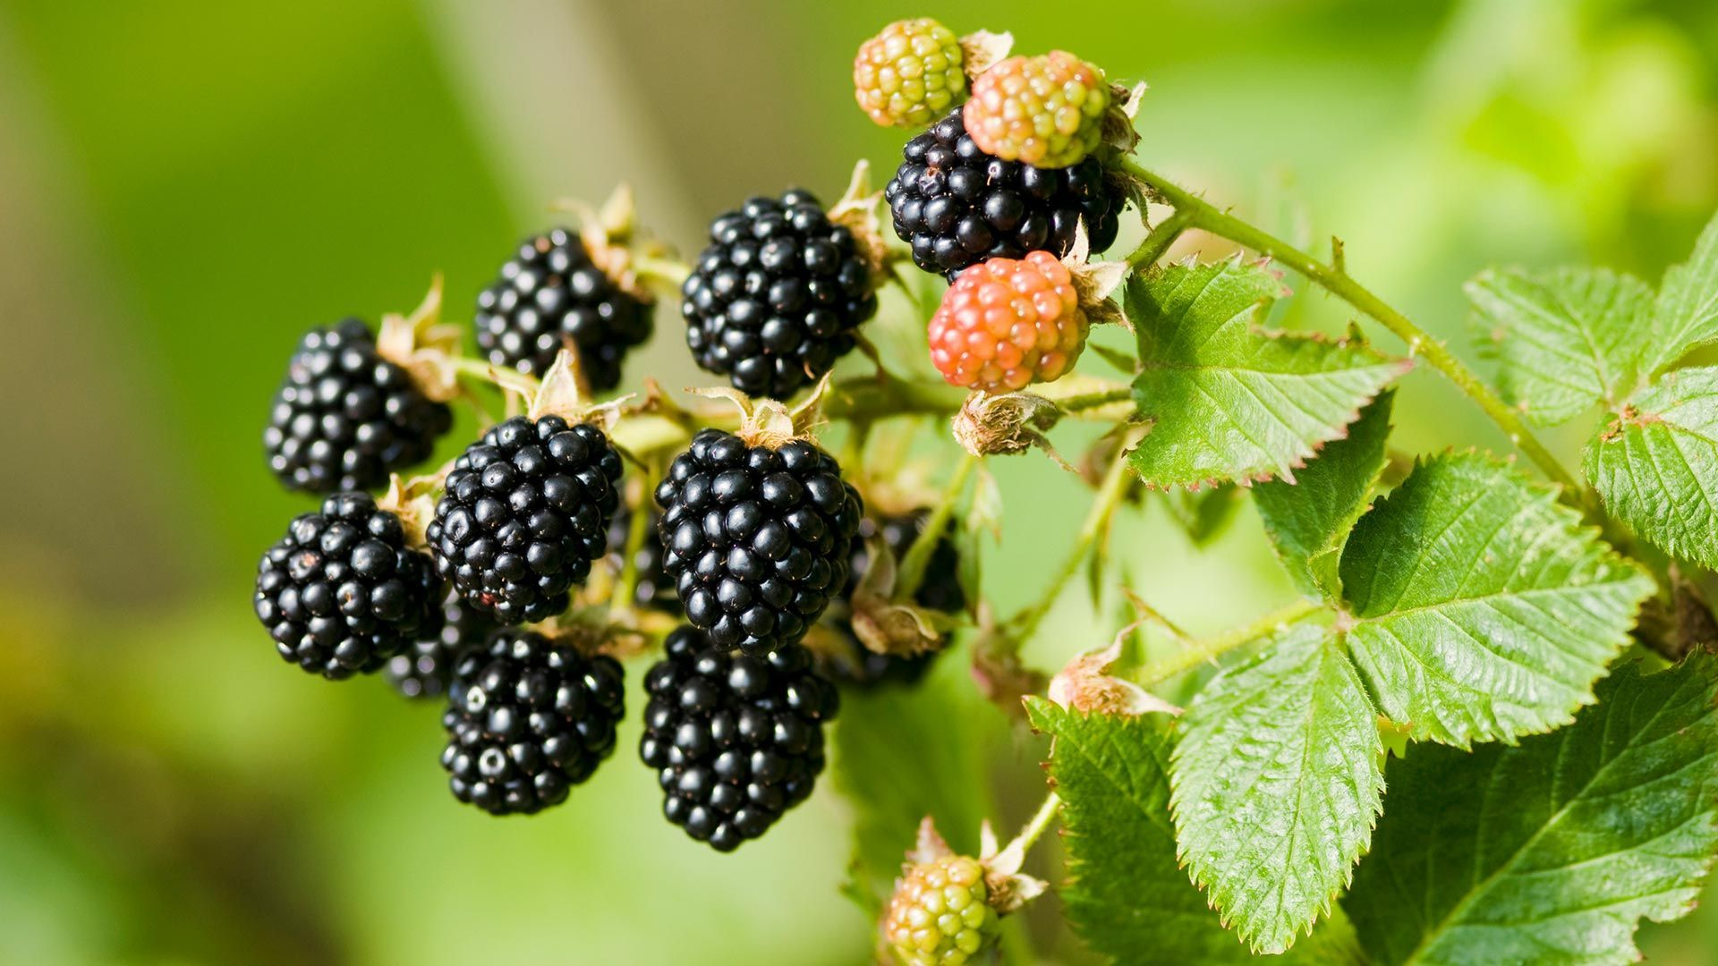
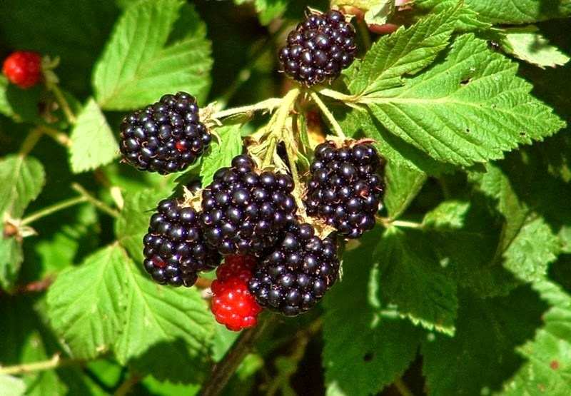
Buena eficacia, igual al “están-dar”, en zarza-mora vs. Mildiu Velloso

Slide 19
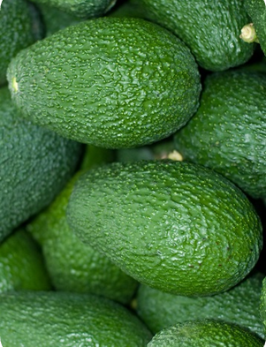
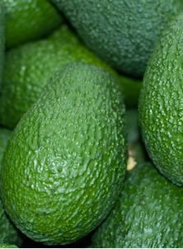
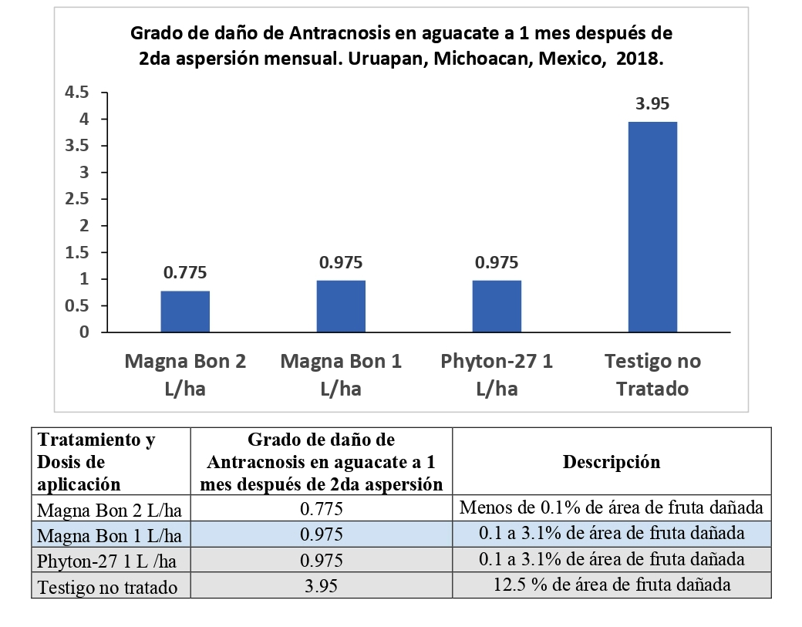
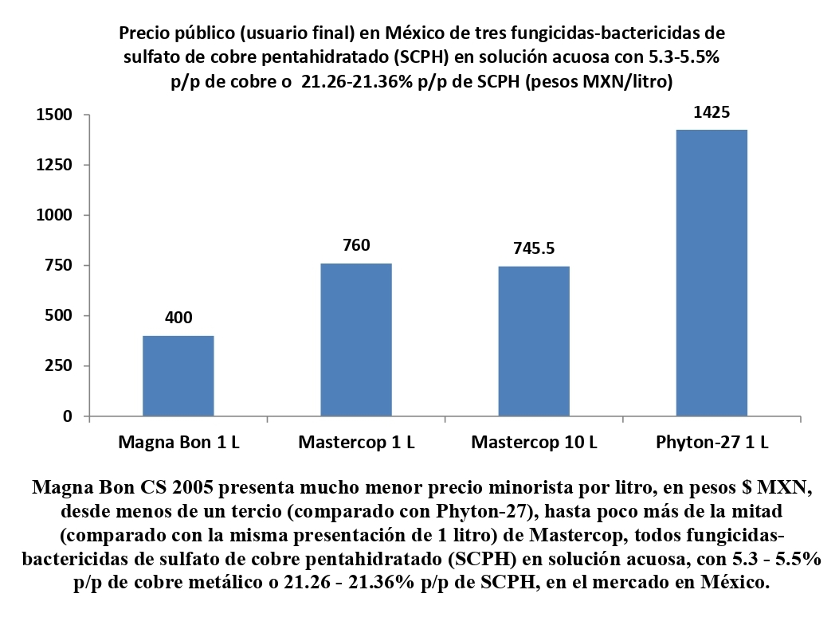
Similar y excelente reducción de daños por Antracnosis en Aguacate con Magna Bon CS 2005 que el “testigo o estándar regional” liquido, y a mucho menor costo por litro y hectárea que este último. Michoacán, México.

Slide 20
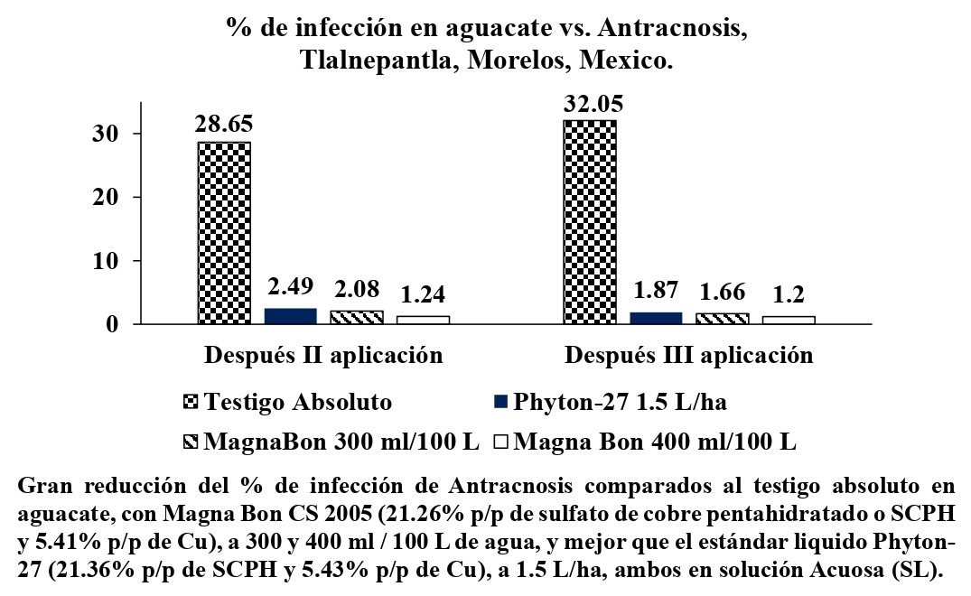
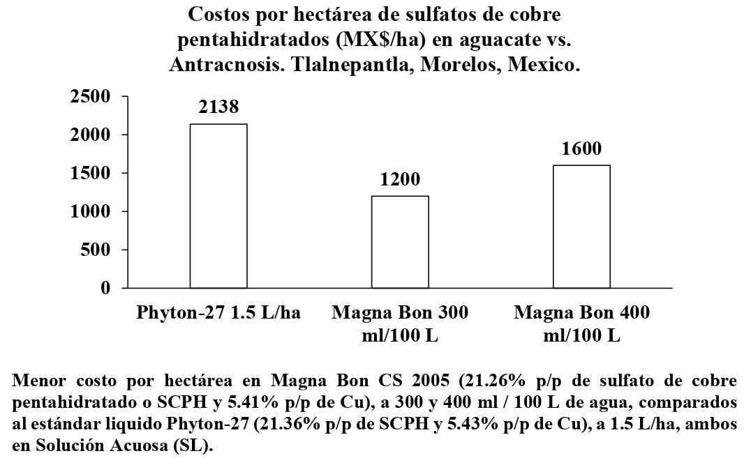
Excelente eficacia de Magna Bon CS 2005 contra Antracnosis en Aguacate, mejor que el “estándar” líquido, y a menor costo por hectárea que este último. Morelos, México.

Slide 21
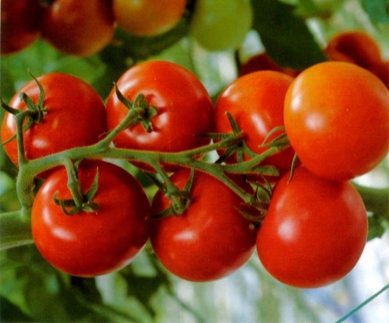
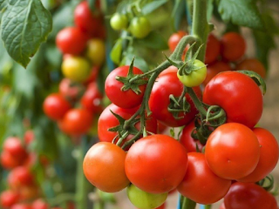
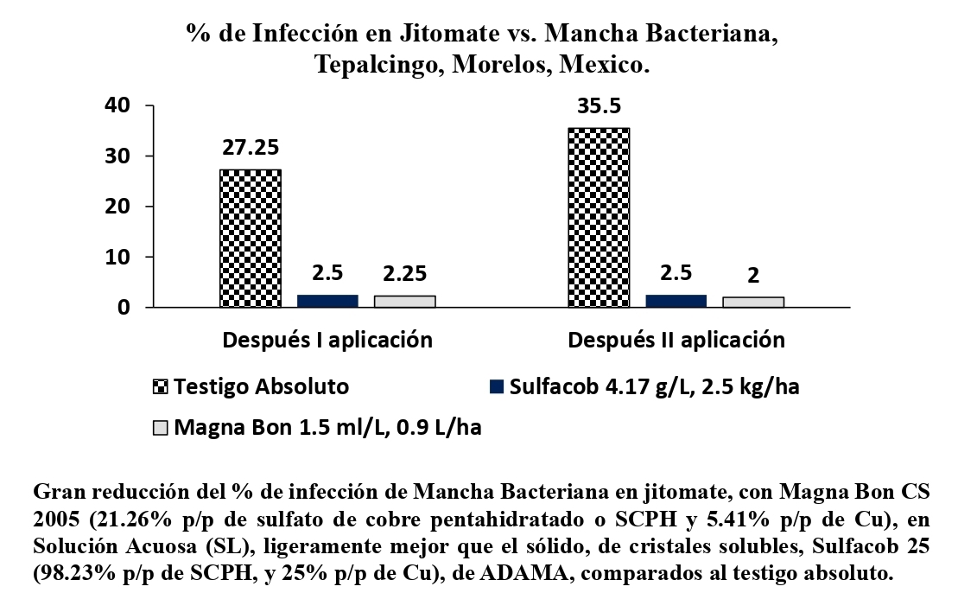
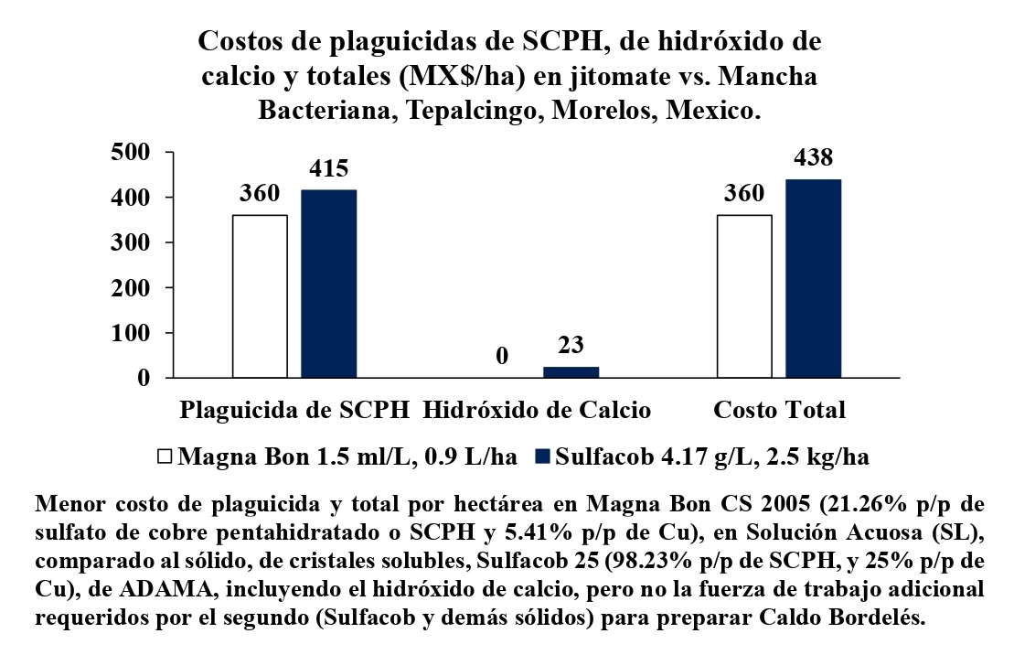
Excelente y ligeramente mejor eficacia contra Mancha Bacteriana en Jitomate de Magna Bon CS 2005 y a menor costo por hectárea que el producto “estándar” sólido.

Slide 22
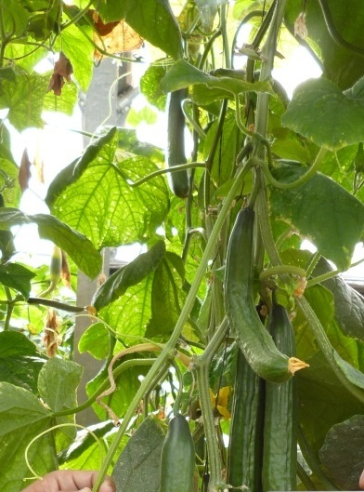
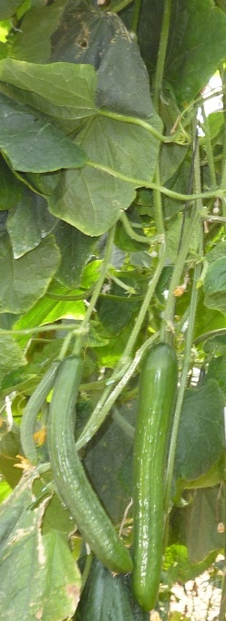
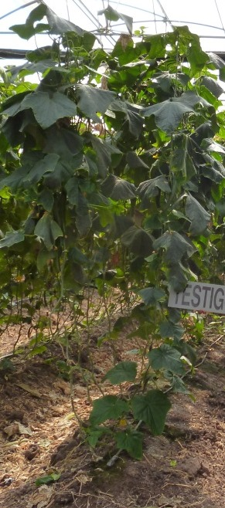
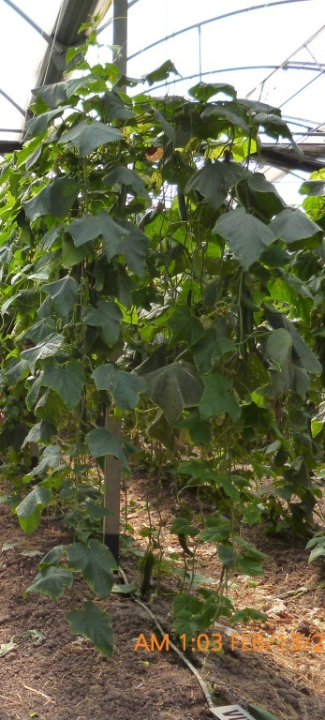
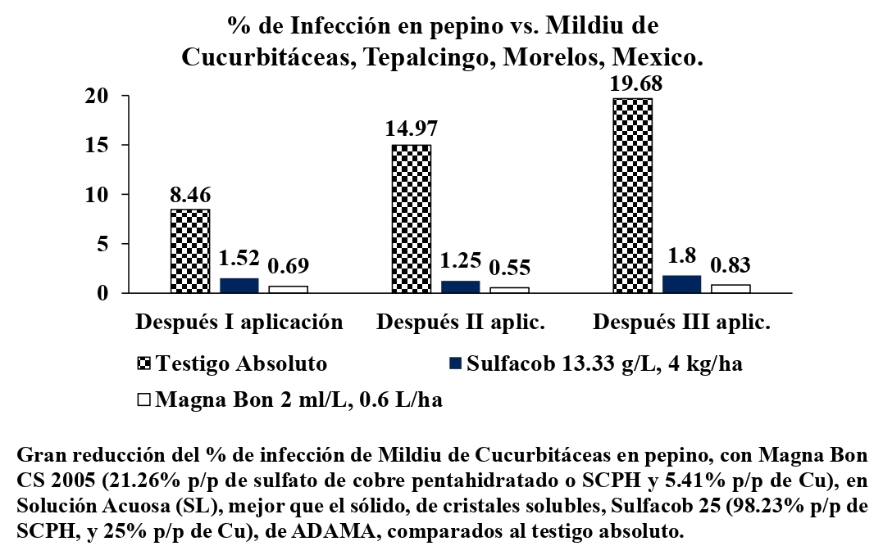
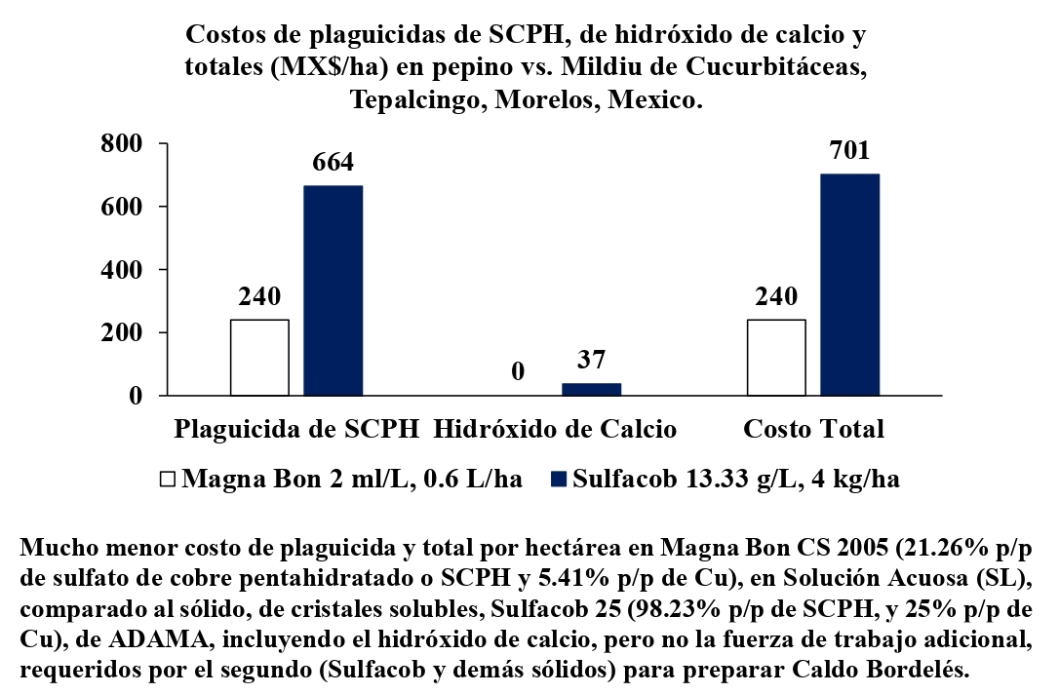
Excelente y mejor eficacia de Magna Bon CS 2005 contra Mildiu de Cucurbitáceas en pepino que el “estándar” sólido, y a mucho menor costo por hectárea.

Slide 23
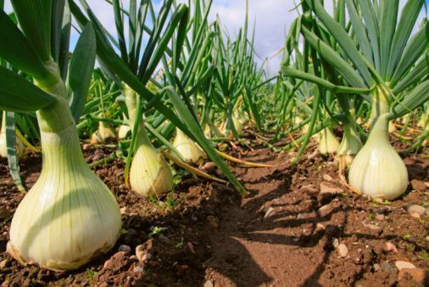
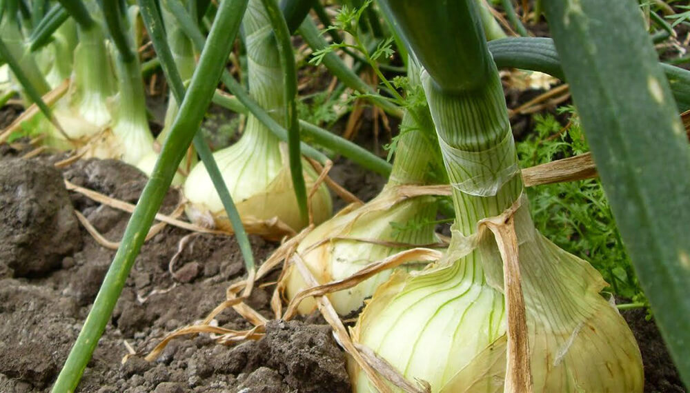
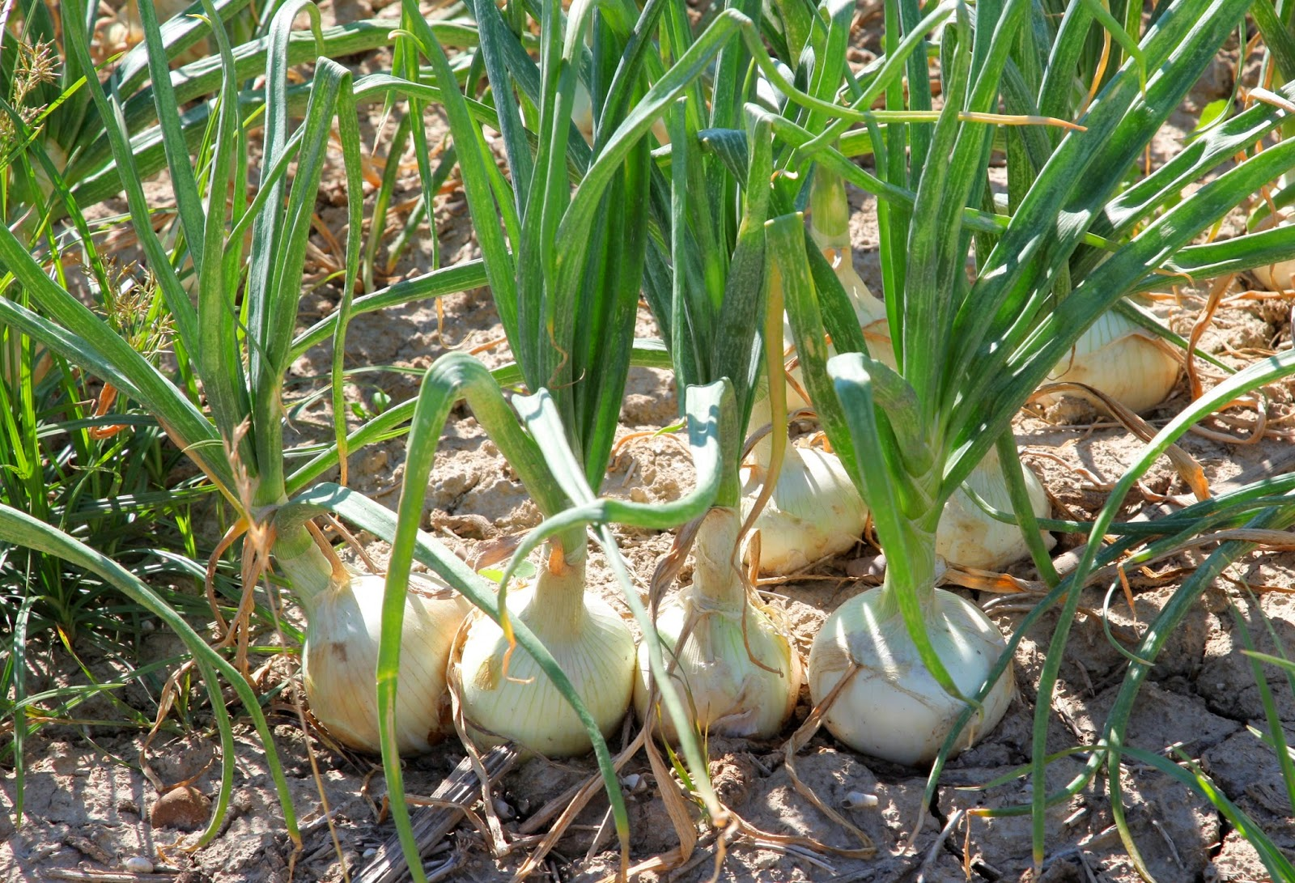
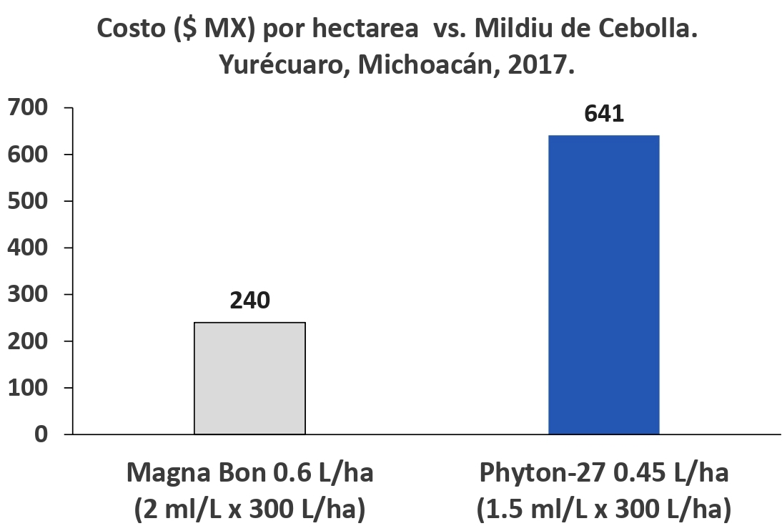
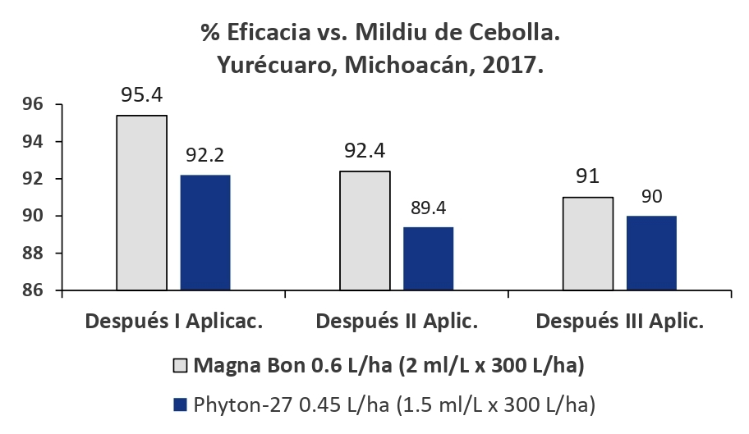
Ligeramente mayor eficacia de Magna Bon CS 2005 contra Mildiu de Cebolla (Peronospora destructor) y a mucho menor costo por hectárea que el producto “estándar” líquido.

Slide 24
Fortalezas o Ventajas:
Menor precio por litro comparado en otros fungicidas-bactericidas líquidos en el mercado con similar contenido de sulfato de cobre pentahidratado (SCPH) (21.26-21.36%) y de cobre metálico (5.3–5.5%). Ver https://espanol.agbioinc.com/wp-content/uploads/2023/05/Comparacion-precios-publicos-por-litro-3-fungicidas-sulfato-cobre-en-Mexico.pdf.jpg
Posee aprobación OMRI de Estados Unidos, para agricultura orgánica, lo cual lo avala para exportaciones a ese país. Ver https://www.omri.org/mfg/qmc/certificate/13630
Magna Bon CS 2005 es fabricado originalmente en Estados Unidos, por Magna Bon LLC https://www.magnabon.com/product/magna-bon-cs-2005/ la cual cuenta con certificación ISO 9001: https://www.magnabon.com/wp-content/uploads/2020/02/ISO-2015-cert-in-gray-scale.pdf , es importado por Quimica Lucava, embotellado en su planta en Celaya y distribuido a través de su amplia red de representantes de venta y distribuidores en todo México https://grupolucava.com/fungicidas/magna-bon/ .
Magna Bon CS 2005 tiene registro COFEPRIS (México) número RSCO-FUNG-0336-X=223-013-21.26 http://agbioinces.wpengine.com/wp-content/uploads/2021/04/pantalla-Magna-Bon-CS2005-en-sitio-de-COFEPRIS.png y registro por EPA (de EUA) número 66675-3.
Magna Bon CS 2005 está clasificado por COFEPRIS en categoría toxicológica 5, que es la de menor toxicidad de todos los plaguicidas (ver http://agbioinces.wpengine.com/wp-content/uploads/2021/04/pantalla-Magna-Bon-CS2005-en-sitio-de-COFEPRIS.png) .

Slide 26
Fuentes de Indicadores Económicos de Principales Productos Descritos de Sulfato de Cobre Pentahidratado en México y de la Descripción del Laborioso Proceso de Preparación de “Caldo Bordelés” (en el Caso de Productos Sólidos)
Precios minoristas o públicos de Phyton-27 (principal “estándar” líquido), de IMEX (MX$ 1,425/L), y de Mastercop, de ADAMA (MX$ 760/L), por consultas a respectivos distribuidores.
Precio minorista o público del estándar sólido (cristales solubles) Sulfacob 25: MX$ 165.93 / kg (MX$ 4,148.25 / saco-costal de 25 kg https://riberagricola.com/products/sulfacob-25
Precio minorista o publico Magna Bon CS 2005: MX$ 400 / L, por consultas a distribuidores finales de algunos de los principales estados en ventas.
Precio minorista o publico Hidróxido de calcio 90% Calhidra: MX$ 9.27 /kg (MX$ 231.71 / saco-costal de 25 kg)
https://tienda.pochteca.com.mx/cal-quimica-hidroxido-de-calcio-90-25kg.html
Dosis de hidróxido de calcio o cal apagada 90%, al preparar “Caldo Bordelés” para neutralizar y así evitar quemar el cultivo cuando se usan productos sólidos, de cristales solubles de sulfato de cobre pentahidratado, al 98%, como Sulfacob 25 (equivalente a la misma dosis que este último plaguicida sólido):
https://www.portalfruticola.com/noticias/2019/01/11/paso-a-paso-para-preparar-un-caldo-bordeles/
https://articulo.mercadolibre.com.mx/MLM-1330343081-comet-sulfato-de-cobre-pentahidratado-25-kg-cuprosa-_JM

